Slide 1

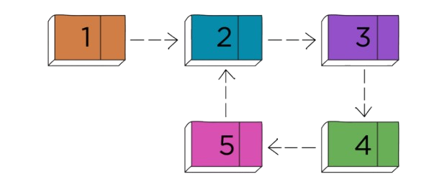
Реализиране на цикличен алгоритъм
Повторения с For и While цикъл
Проект "Отворено учебно съдържание по програмиране и ИТ", СофтУни Фондация
Компютърно моделиране и ИТ
https://github.com/BG-IT-Edu
6 клас

Slide 2

Съдържание
͏Повторения на блокове код
͏For цикъл
Конструкция
Цикли със стъпка
Работа с текст
͏While цикъл
Конструкция
Безкраен while цикъл
Прекъсване на цикъл
Продължаване на цикъл
2
Notes:
2

Slide 3

Повторения на блокове код
Какво е цикъл?

Slide 4

Какво е цикъл? (1)
Често ни се налага да повтаряме едно и също действие многократно
Когато сме абитуриенти, броим до 12
…
6
12
5
4
3
2
1

Slide 5
Какво е цикъл? (2)
Циклите в програмирането ни позволяват да повтаряме едни и същи действия определен брой пъти
Начало
i = 1
i < 13
false
Край
i = 1
while i < 13:
print(i)
i += 1
true
i
for i in range(1, 13):
print(i)
5

Slide 6
For цикъл
for
Конструкция и употреба

Slide 7
For цикъл – конструкция
Можем да повтаряме действия до определен момент чрез for цикли
Брояч на цикъла
Начална стойност
Ключова дума за конструкцията
Крайна стойност +1
for i in range(1, 13):
print(i)
Тяло на цикъла: блок от код за повторение

Slide 8
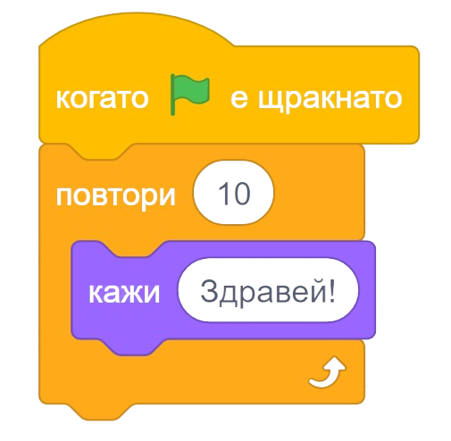
For цикъл – Scratch срещу Python
Scratch
Python
for i in range(10):
print("Здравей!")

Slide 9
For цикъл със стъпка
Можем да използваме стъпка, ако искаме да променяме стойността на i със стойност различна от 1
Стъпката може да бъде негативна
for i in range(2, 11, 2):
print(i)
Задаване на стъпка 2
for i in range(11, 0, -2):
print(i, end=" ")
Задаване на стъпка -2

Slide 10


Числата от 1 до N през 3 – условие
Напишете програма, която:
Прочита цяло число n
Отпечатва числата от 1 до n със стъпка 3
Примерен вход и изход:
10
1, 4, 7, 10

Slide 11
Числата от 1 до N през 3 – блок схема
Начало
n
i = 1
i <= n
false
Край
true
i
i += 3
11

Slide 12
Числата от 1 до N през 3 – решение
n = int(input())
for i in range(1, n + 1, 3):
print(i)
Задаване на стъпка 3

Slide 13

Работа с текст

Slide 14
Работа с текст
Можем да вземем дължината на текст
Можем да вземем символ от текст по индекс
text = "SoftUni"
length = len(text)
# 7
text = "SoftUni"
letter = text[4]
# U

Slide 15
Поток от символи – условие
Напишете програма, която
чете текст (стринг)
печата всеки символ от текста на отделен ред
Примерен вход и изход:
s
o
f
t
u
n
i
h
e
l
l
o
hello
softuni

Slide 16
Поток от символи – решение
Взимаме дължината на текста
length = input()
for i in range(0,len(length)):
print(length[i])
Взимаме всеки символ по индекс i
16

Slide 17
While цикъл
while
Конструкция и употреба

Slide 18
While цикъл – конструкция
Както вече разбрахме, в програмирането често се налага да изпълним блок с команди няколко пъти
За целта използваме цикли – while, for и други
Условие
невярно
while ...:
# код
условие
Код за изпълнение (повторение)
вярно
команди

Slide 19
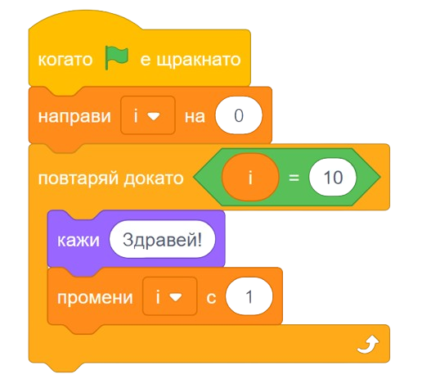
While цикъл – Scratch срещу Python
Scratch
Python
i = 0
while i<10:
print("Здравей!")
i = i + 1

Slide 20
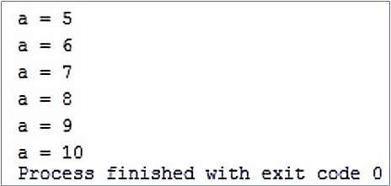
While цикъл – пример
Условие за прекратяване на повторението
a = 5
while a <= 10:
print("a = " + str(a))
a += 1

Slide 21

While цикъл – пример
line = input()
while line != "Stop":
print("Loop")
line = input()
Условие за прекратяване на повторението

Slide 22
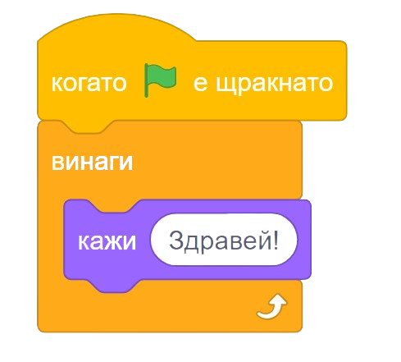
Безкраен цикъл
͏Безкраен цикъл – повтаряне на блок от код безкраен брой пъти
Условието е винаги вярно
условие
while True:
print("Здравей!")
вярно
команди

Slide 23
Прекратяване на цикъл
Оператор break – прекъсва цикъла
Не може да съществува самостоятелно извън цикъл
while True:
print("Loop")
if …:
break
Условие за прекъсване на цикъла

Slide 24
Прекратяване на цикъл – пример
Условие за прекратяване на повторението
a = 5
while True:
if a > 10:
break
print("a = " + str(a))
a += 1

Slide 25
Прекратяване на цикъл – пример
while True:
line = input()
if line == "Stop":
break
print("Loop")
Условие за прекратяване на повторението

Slide 26
Четене на текст – условие
Напишете програма, която:
Чете от потребителя текст
Приключва четенето когато получи командата "Stop"
Примерен вход и изход:
Nakov
SoftUni
Sofia
Bulgaria
SomeText
Stop
AfterStop
Nakov
SoftUni
Sofia
Bulgaria
SomeText

Slide 27
Четене на текст – решение
while True:
line = input()
if line == "Stop":
break
print(line)

Slide 28
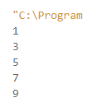
Продължаване на цикъла
Оператор continue – преминава към следващата итерация на цикъла
i = 0
while i < 10:
if i % 2 == 0:
i += 1
continue
print(i)
i += 1

Slide 29
Какво научихме днес?
…
…
…
Повторение на блок код с for цикъл
Цикли със стъпка
Цикли с увеличаваща стъпка
Цикли с намаляваща стъпка
Вземане на символ по индекс от текст
Повторение на блок код с while цикъл
Прекъсване на цикли с оператора break
Продължаване към следващата итерация с оператора continue

Slide 30
Въпроси?
Проект "Отворено учебно съдържание по програмиране и ИТ", СофтУни Фондация (лиценз CC-BY-NC-SA)
Notes:
30

Slide 31


Лиценз
Този курс (презентации, примери, демонстрационен код, упражнения, домашни, видео и други активи) представлява свободно учебно съдържание и се разпространява под свободен лиценз CC-BY-NC-SA
Проект "Отворено учебно съдържание по програмиране и ИТ" към Фондация "Софтуерен университет":
https://github.com/BG-IT-Edu
Notes:
31

